Slide 1



Путешествие в стиле
«ГЕОКЕШИНГ»
МАОУ «ШИ №31»
Команда «РИТМ»

Slide 2

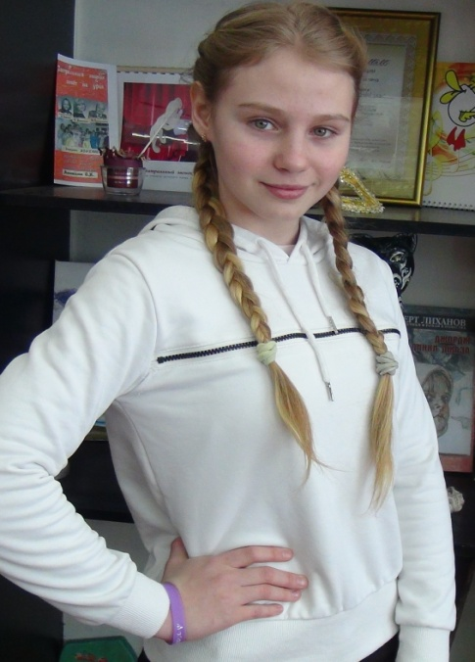
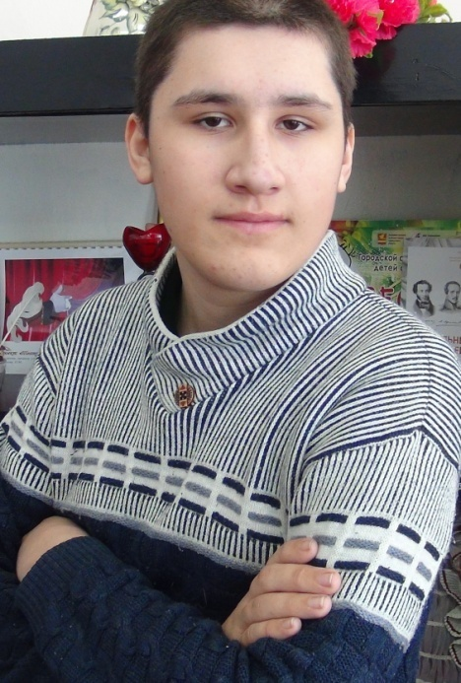
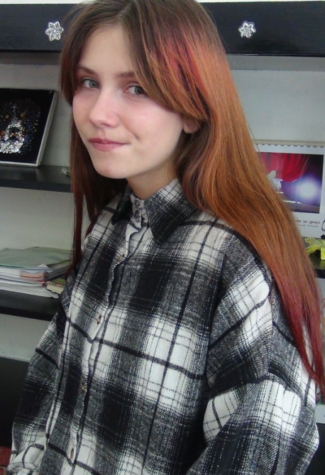
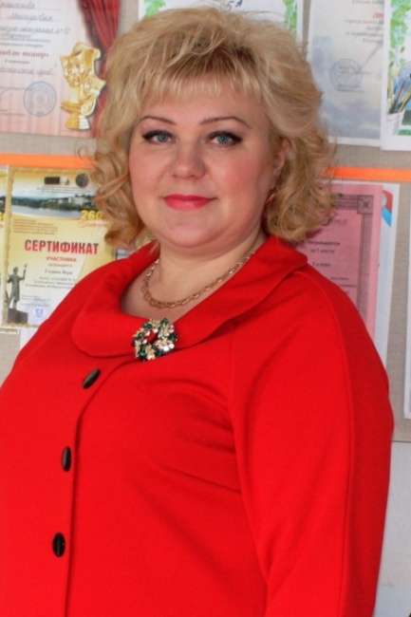
Попова Анастасия 14 лет
Тиханов Иван
14лет
Павлюкевич Ксения
14лет
Романтики
Искатели
Творители
Мечтатели
Учитель русского языка: Афанасьева О.М.

Slide 3
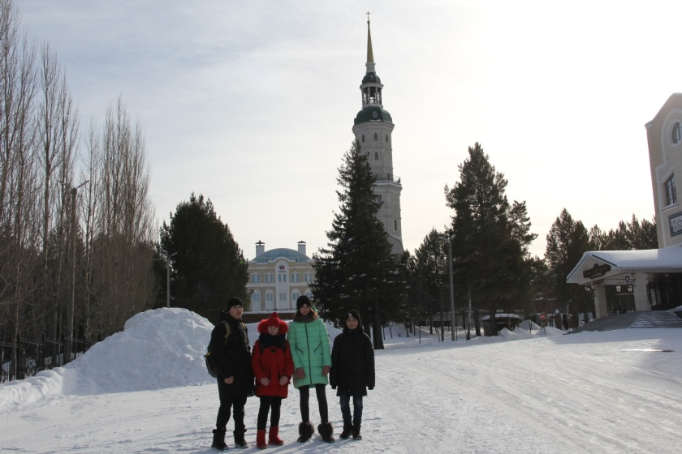
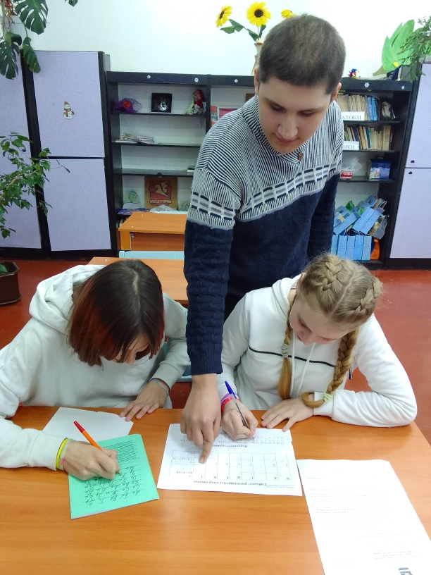
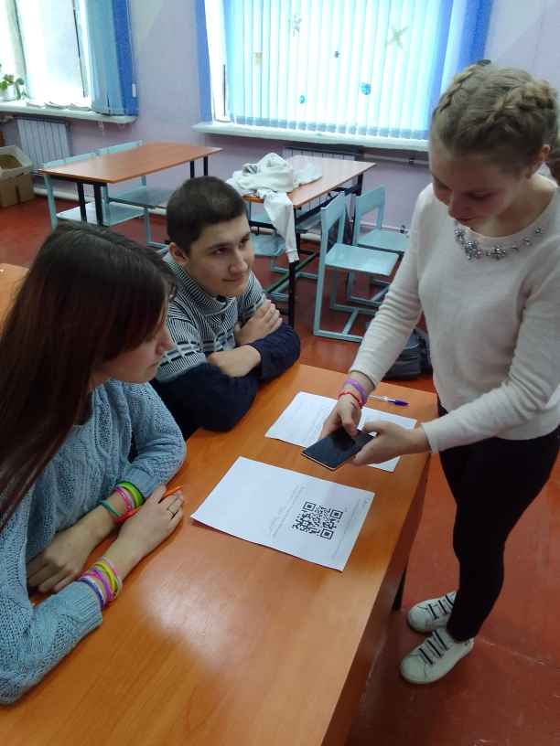
Думаем!

Slide 4
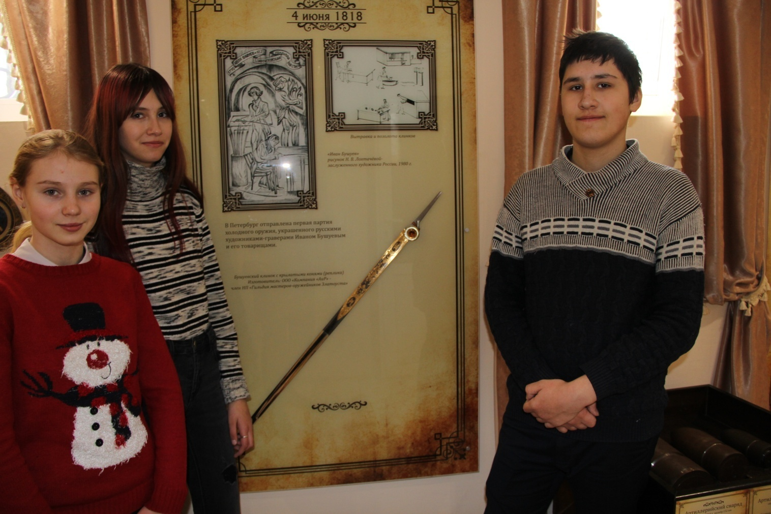
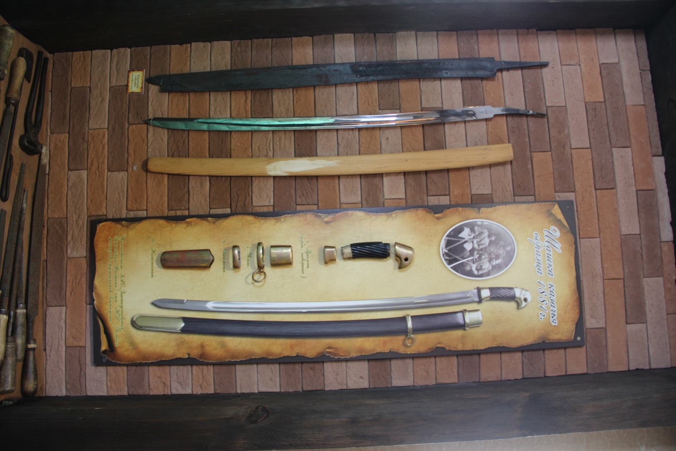
Небольшой музей истории оружейного дела в Златоусте.
Находится он на Красной горке, вход со стороны парка Бажова.
Музей очень маленький, но тут вы своими глазами можете
взглянуть на кусочек настоящей булатной стали.
Нам рассказали историю родного края от времен
Алексея Михайловича до событий 1917 года.
Было очень интересно!

Slide 5

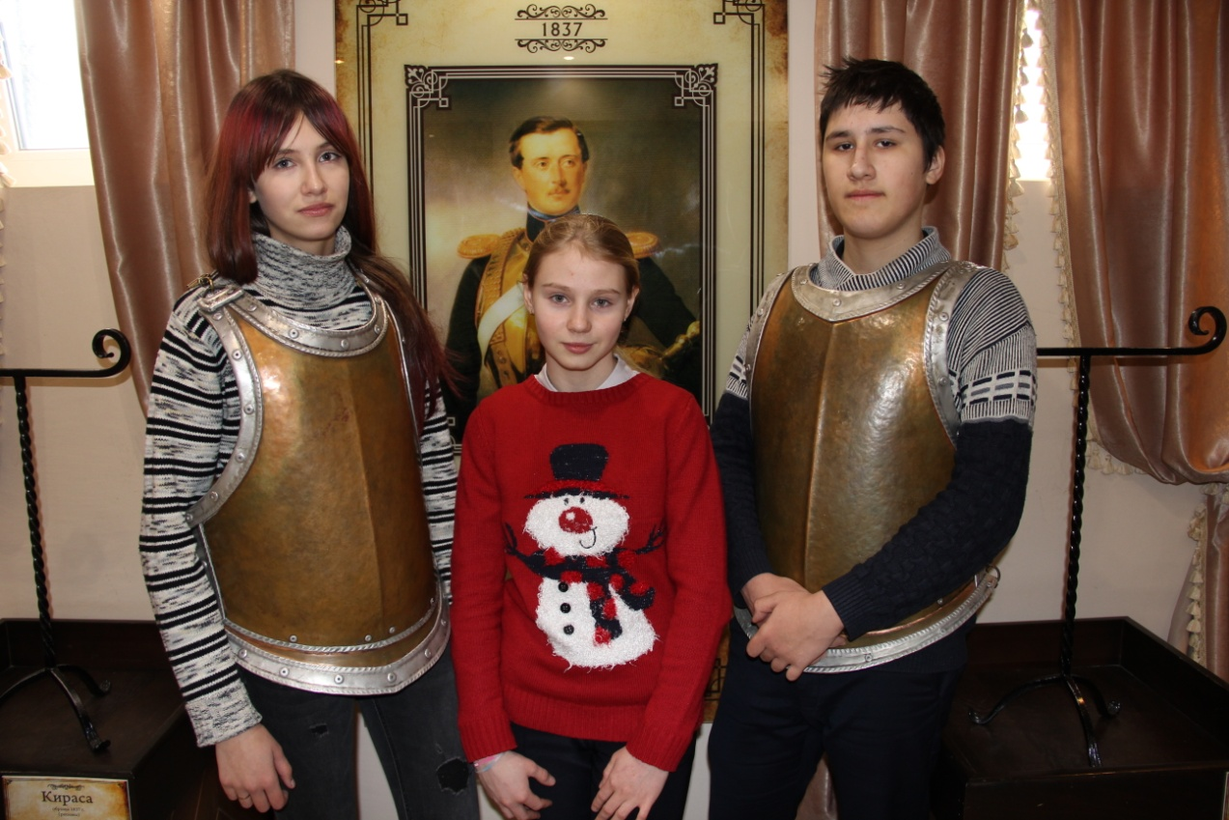
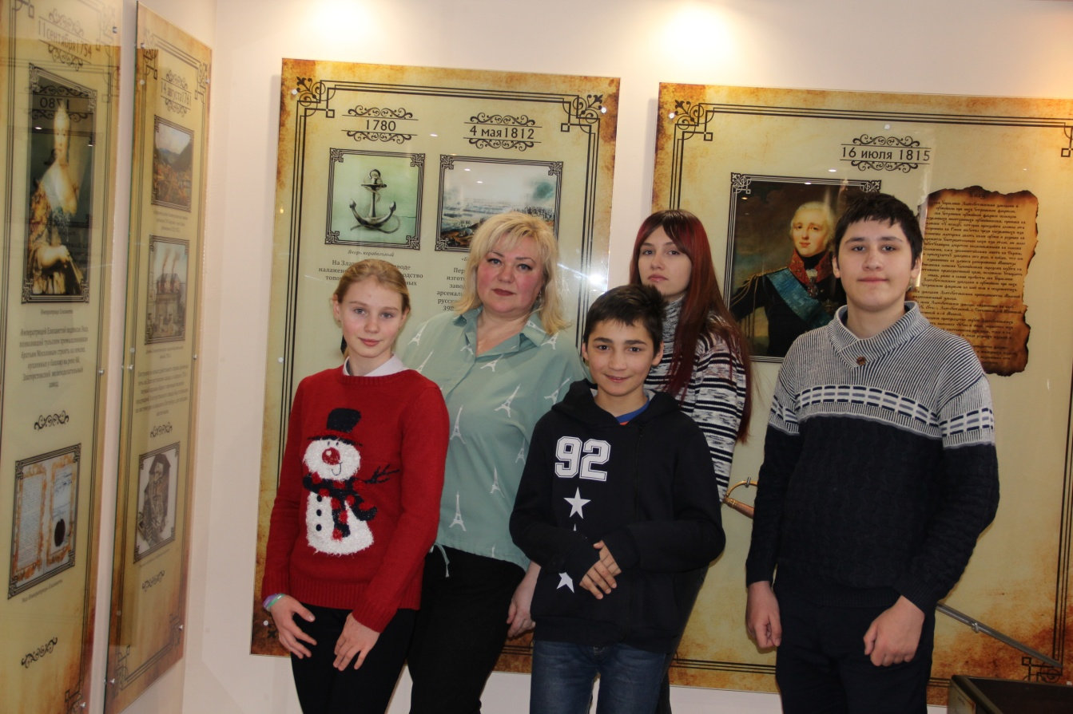

Slide 6
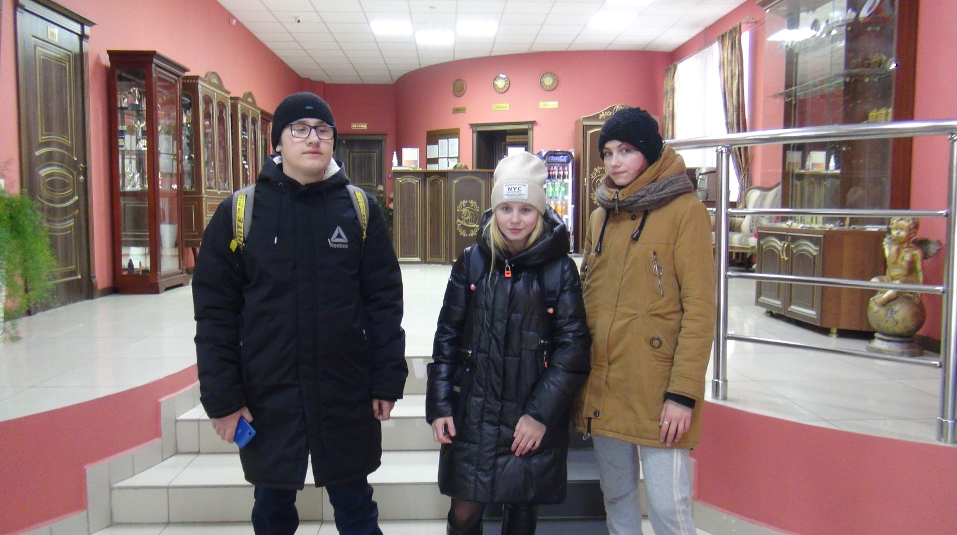
Магазин «Пилигрим» (путешественник) находится
в отеле «Никольский».. Магазин реализует уникальную
продукцию компании «Росоружие». Ножи, сабли, кортики,
гравюры , другие великолепные изделия никого не оставят
равнодущным.. Обязательно посетите магазин «Пилигрим»

Slide 7

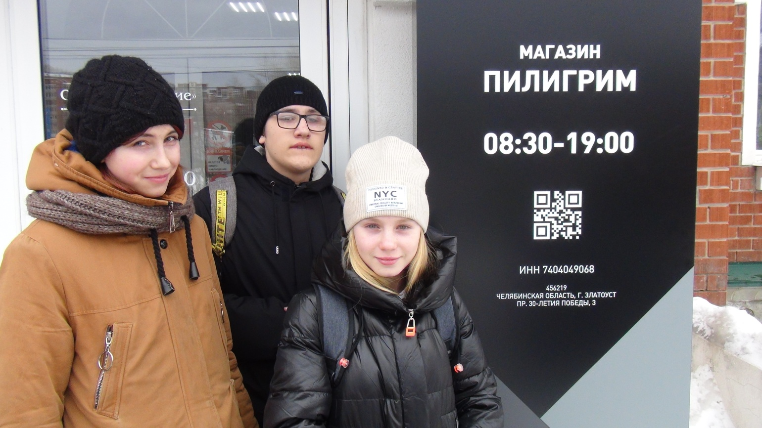
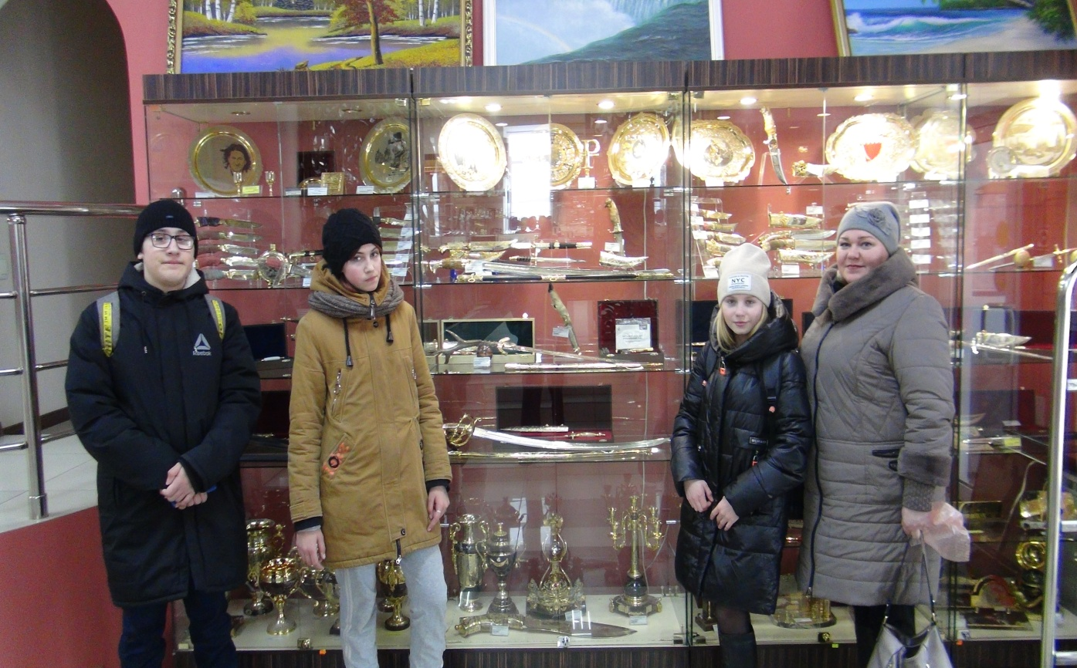

Slide 8
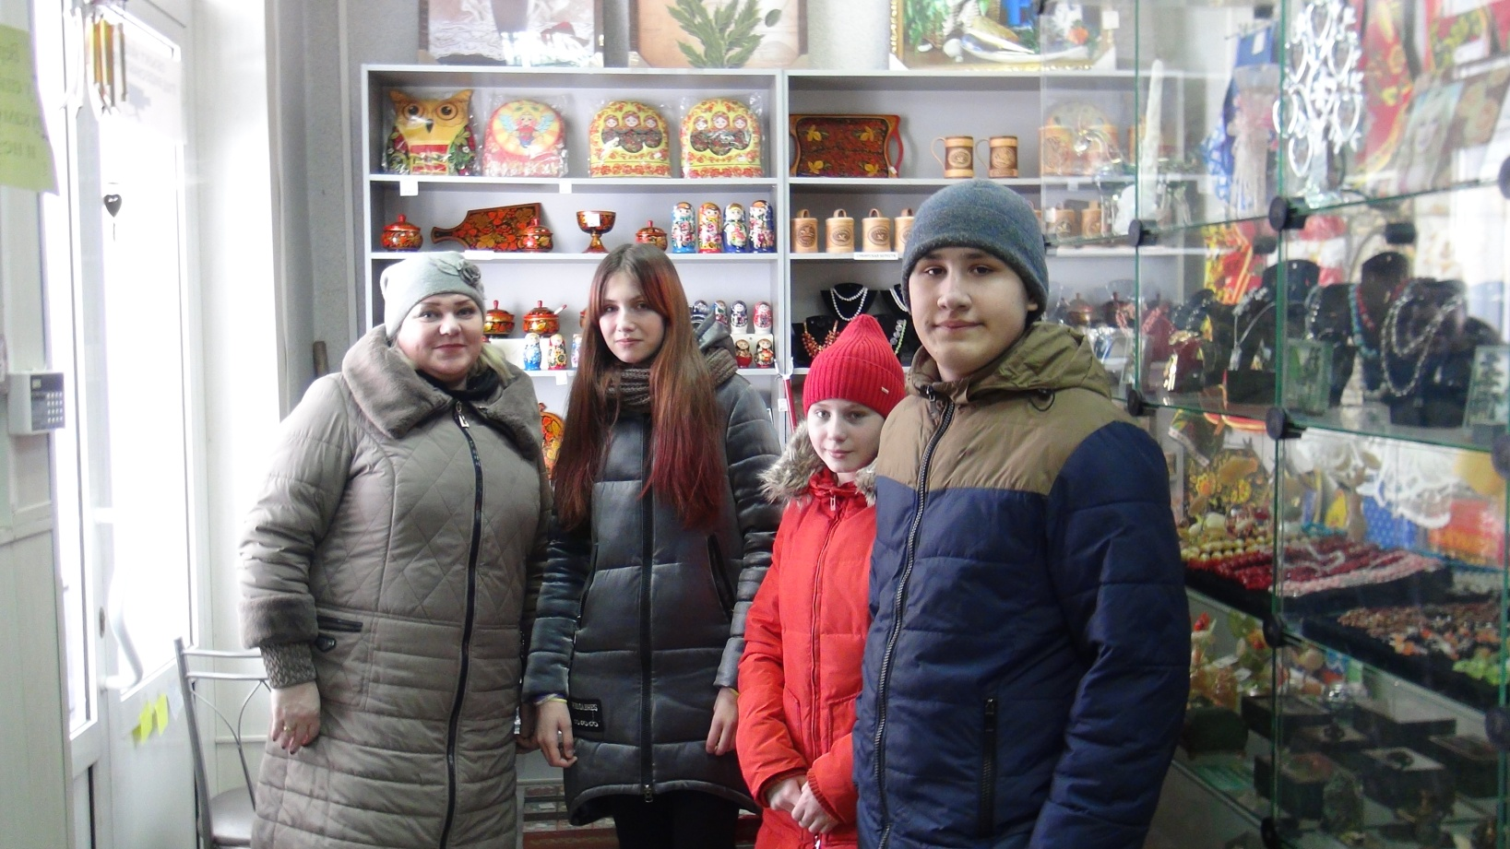
Наш 3 объект на проспекте Мира магазин «Художественные промыслы».
Это билет в мир ремёсел.
Завораживает взгляд посуда «Гжель». Расписные матрёшки.
Украшение из уральских камней, самовары и многое другое.
Даже уходить не хотелось.. А радушная хозяйка всё нам показала и
пригласила в гости.

Slide 9

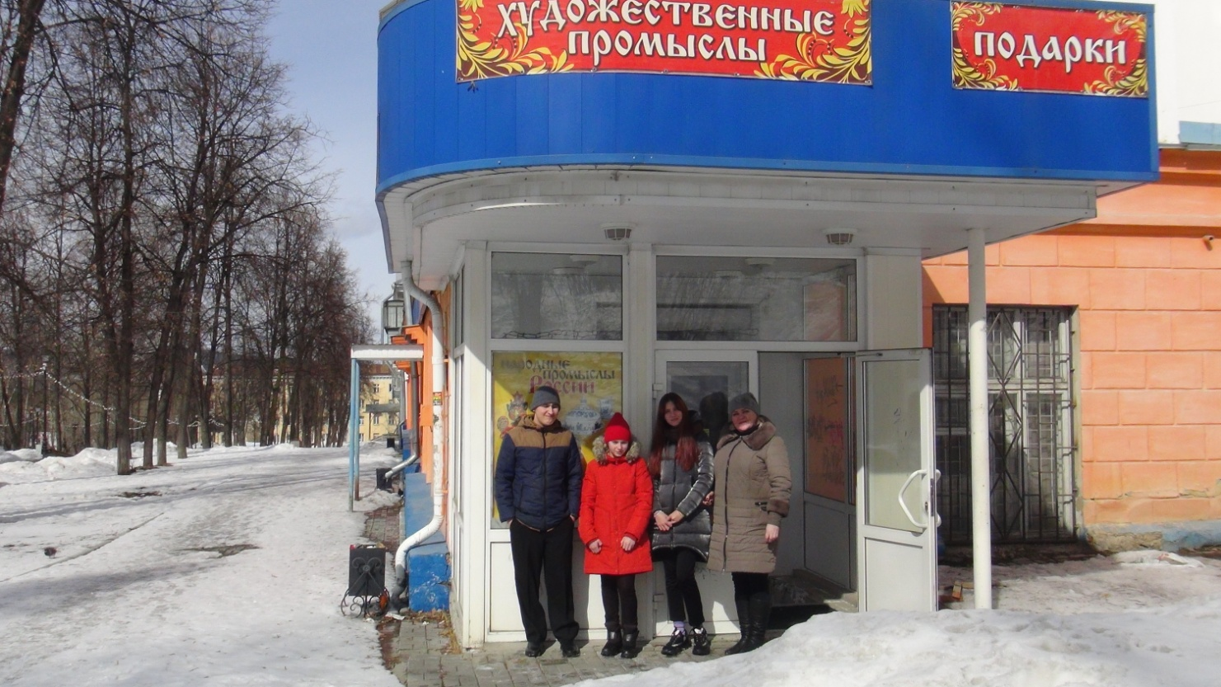
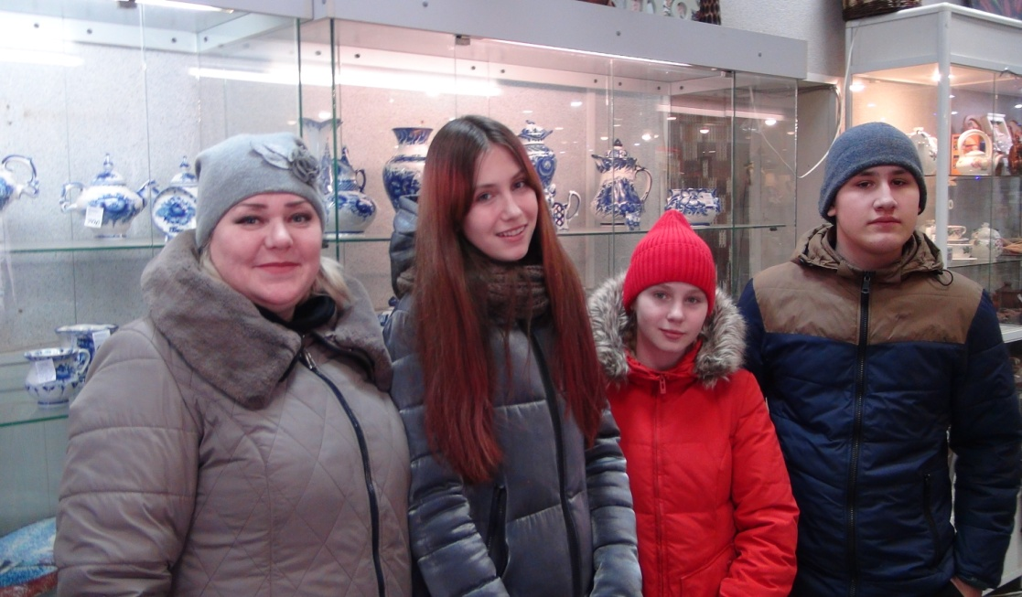


Slide 10
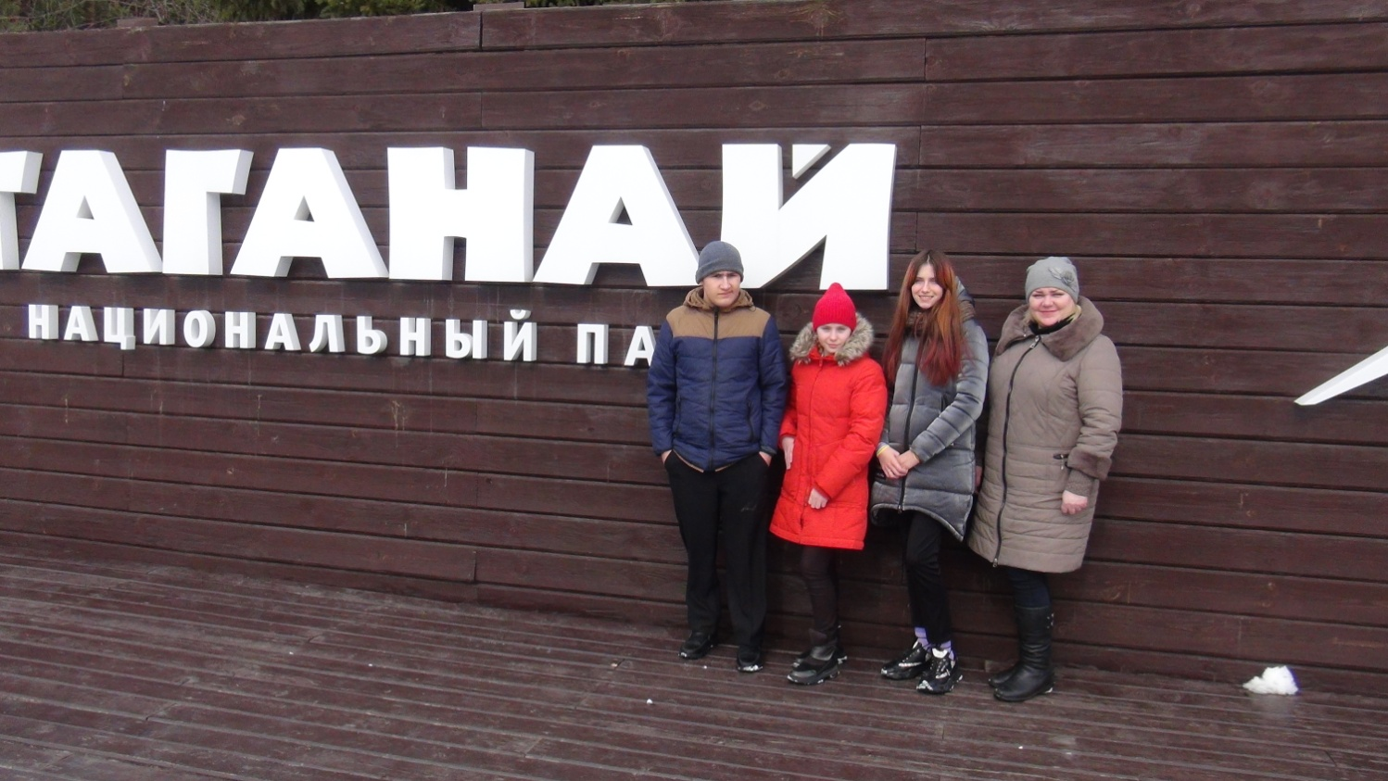
Южный Урал, это удивительное место. Горы, более 12 тысяч озёр и густые леса. С высоты сопок Таганая, можно обозревать красоты заповедника. Уральские горы значительно ниже Кавказских, но ни чуть не уступят в красоте и разнообразии природного ландшафта. В парке ведётся работа по благоустройству. Сделаны дорожки, смотровые площадки. Оборудованы места отдыха и информационные площадки.
Сюда нужно ехать. Открывать для себя величие природы и необыкновенную красоту.

Slide 11
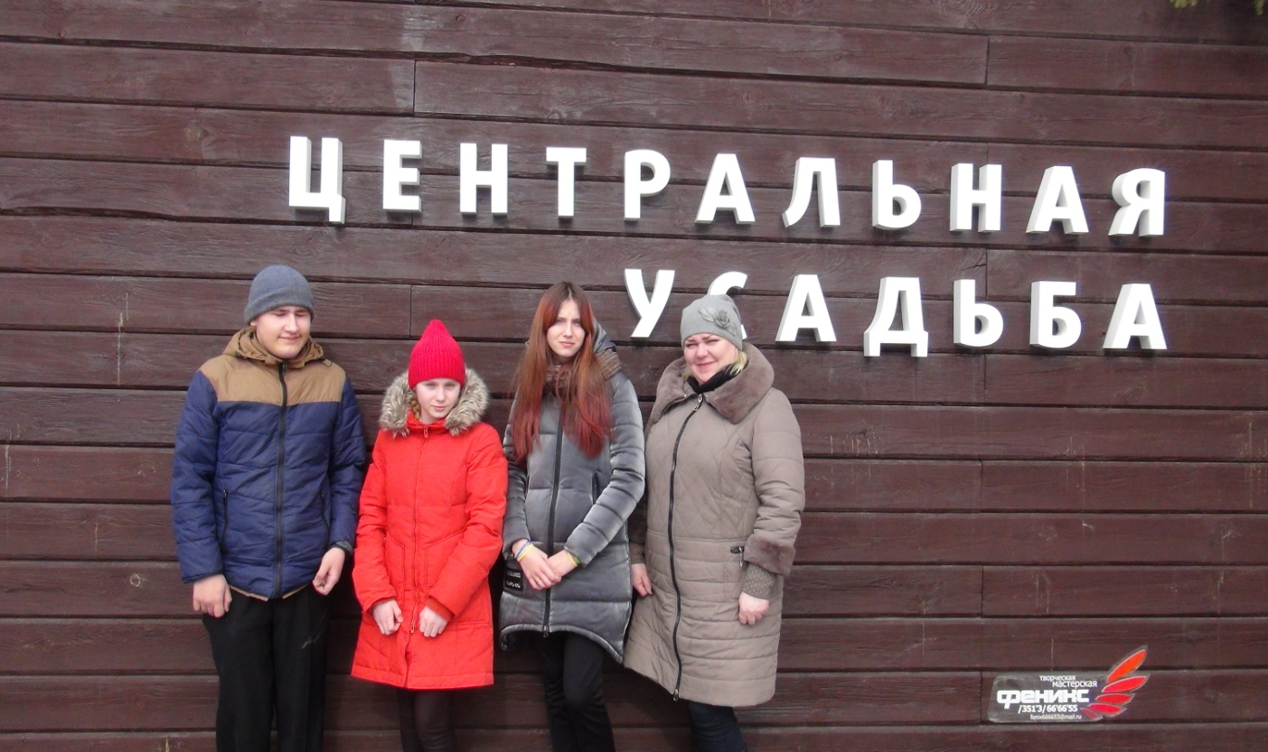
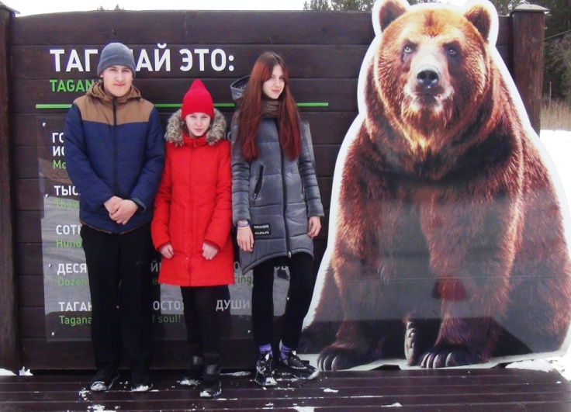
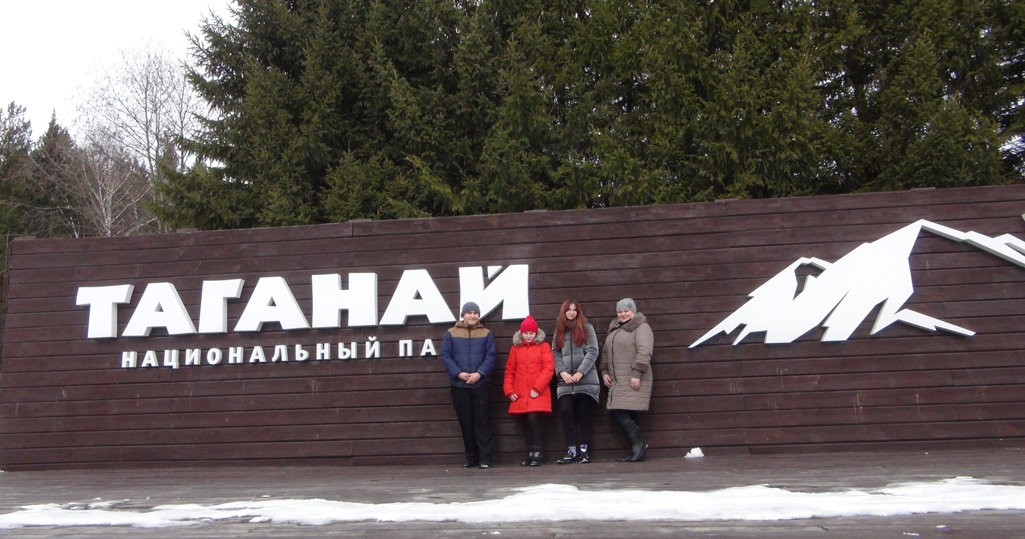

Slide 12
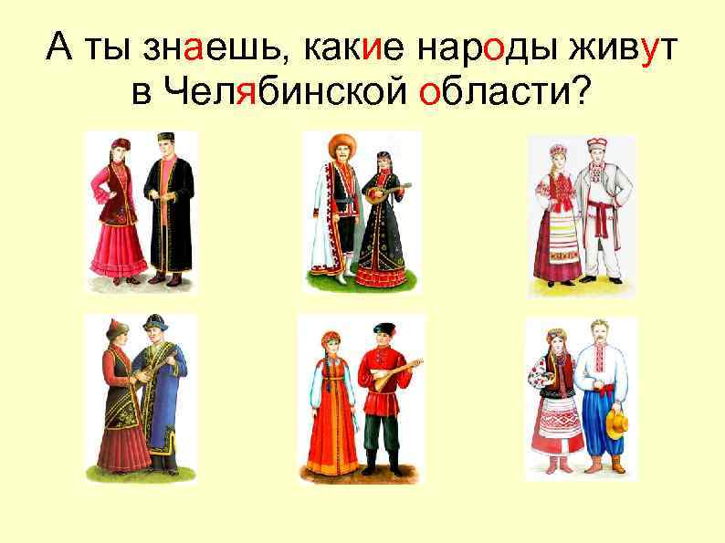
Наш последний объект –это Дом Дружбы Народов.
С его «жителям»и мы давно знакомы - они
приезжают к нам в интернат с играми, подарками.
Нас встретили очень приветливо. Пригласили на экскурсию
и мастер-класс.. Благодаря этой организации мы узнаём
о культуре и традиции народов, живущих в городе Златоусте.
Ведь мы одна семья!.

Slide 13
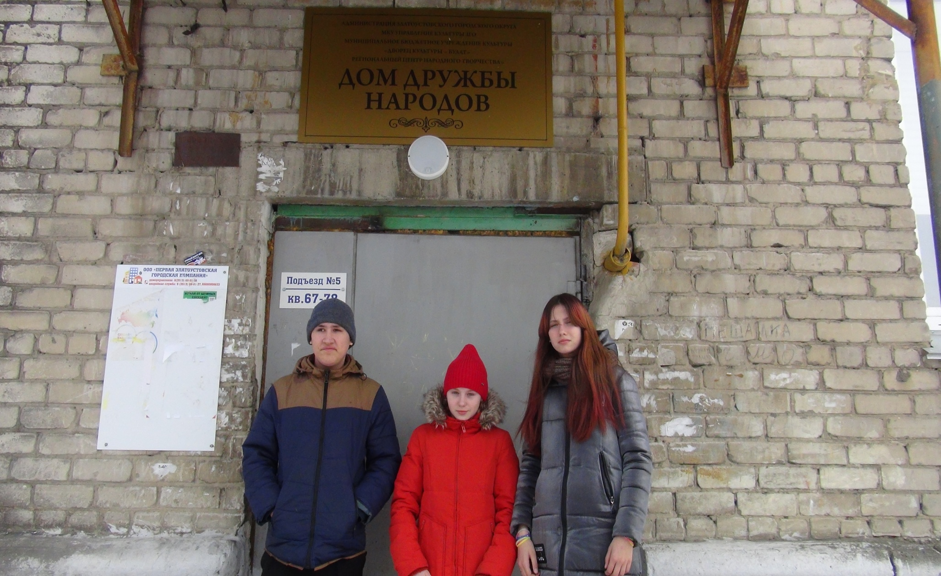

Slide 14
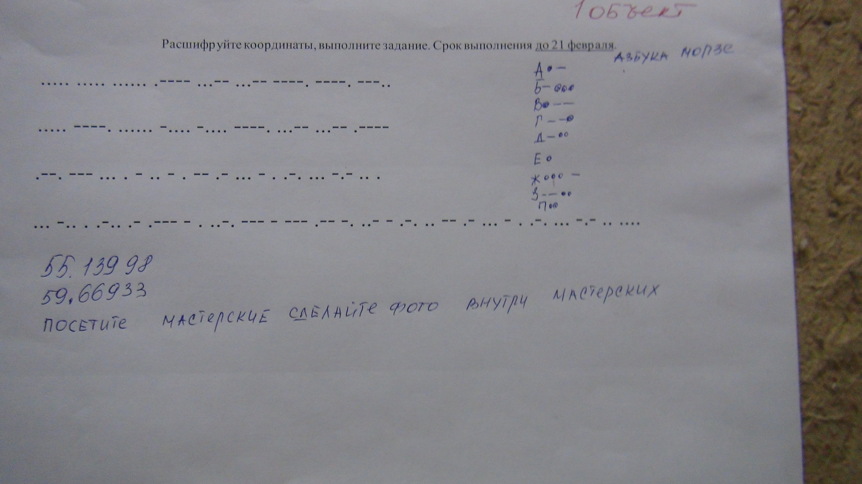
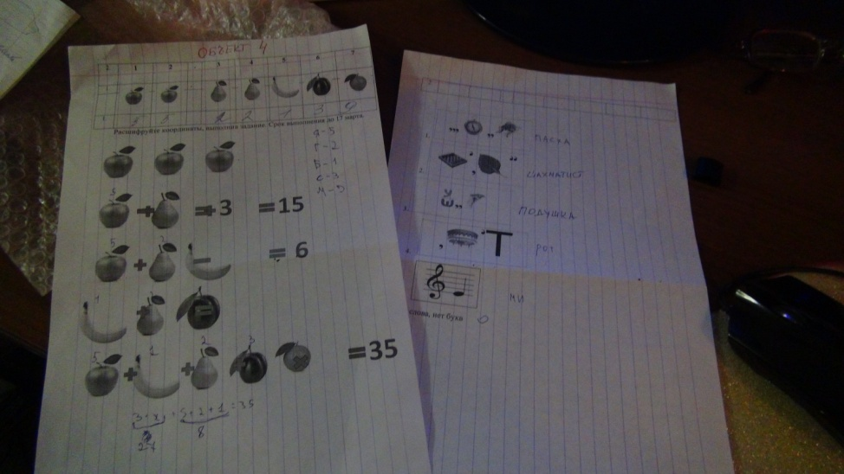
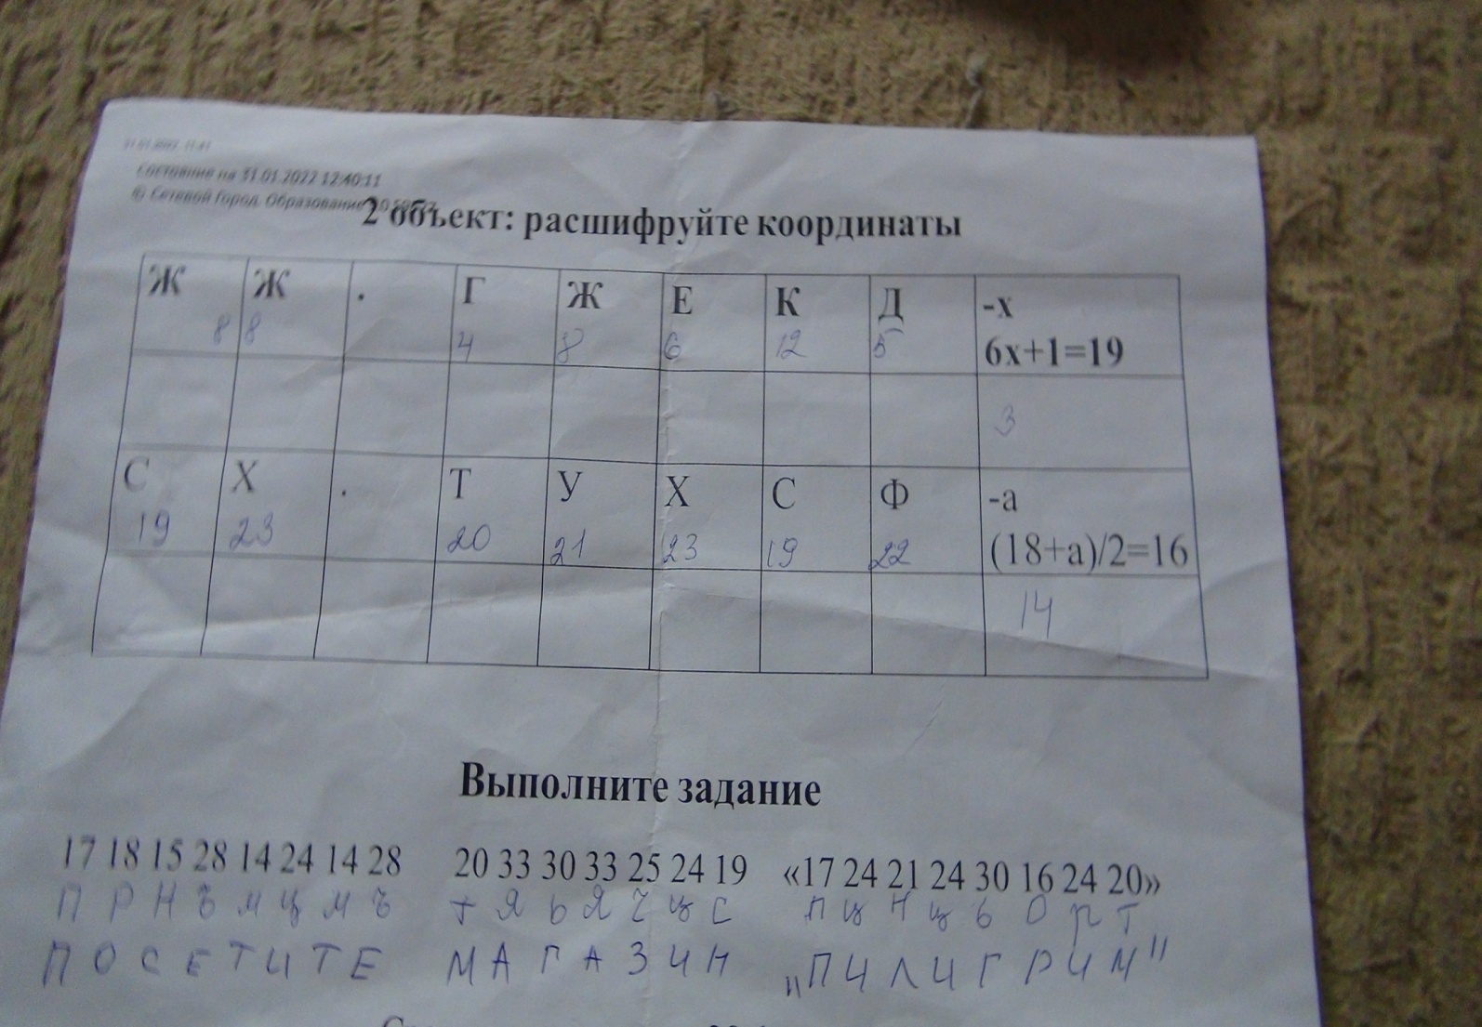
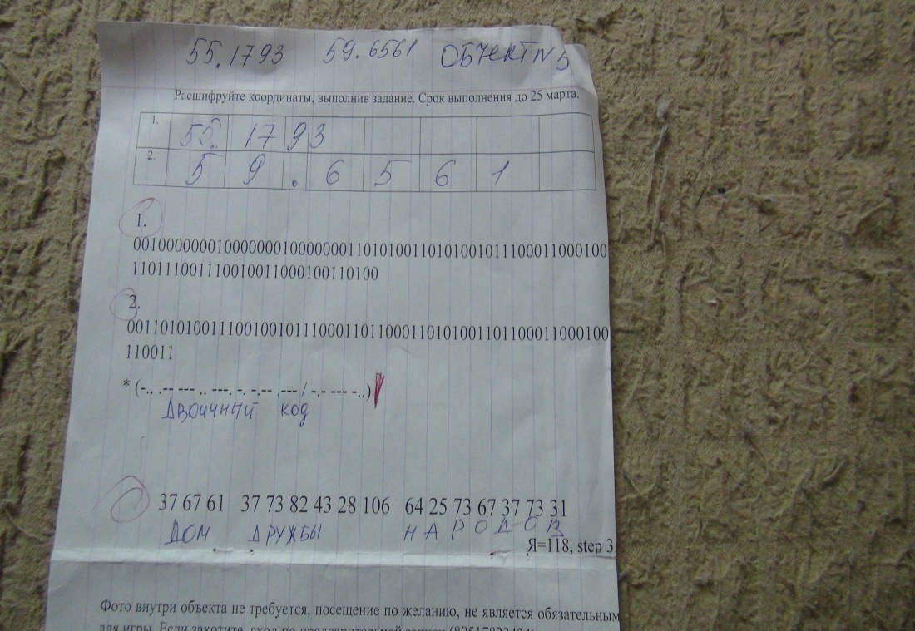
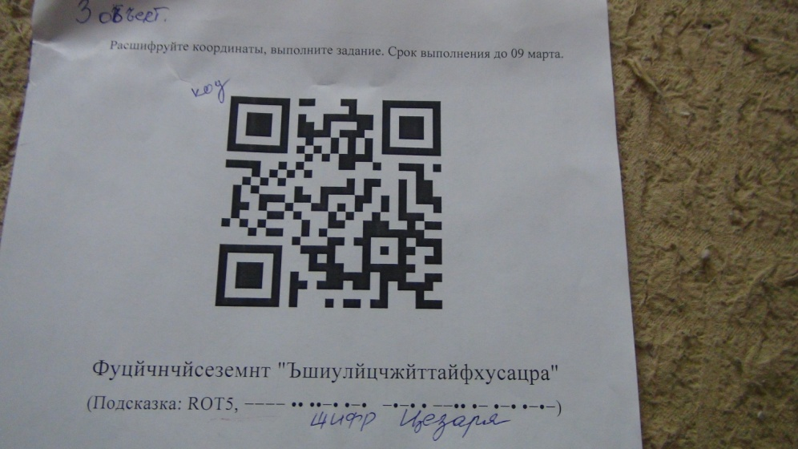
Мы старались!!

Slide 15


